Slide 1
第一单元《食物生产与社会生活》
第3课
现代食物的生产、储备与食品安全

Slide 2
了解
食物生产、储备现代化的成就及其意义

Slide 3
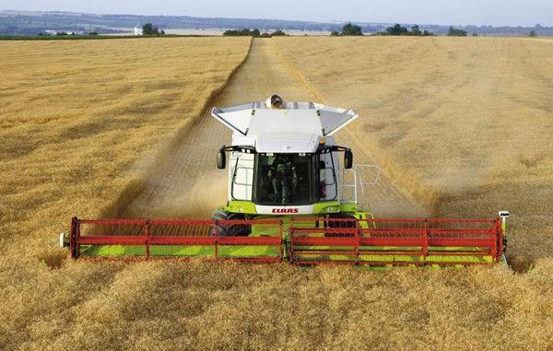
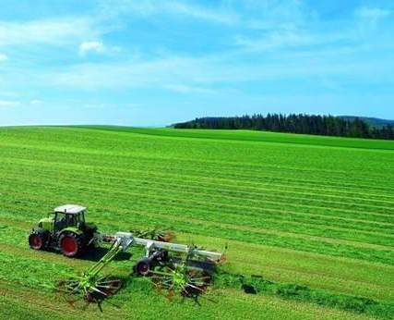
【互助学习】成果展示

Slide 4
一看表的题目
二看横纵变化
三看最大值

Slide 5
理解
粮食安全和食品安全面临的挑战及应对

Slide 6
【合作探究1】
结合社会现实，联系教材16页《学思之窗》的材料和问题，分组探究粮食安全问题产生的原因及应对策略。
要求：首先，独立思考，记录关键信息；然后，小组内成员各抒己见，交流、讨论；最后，每组推选出发言人，准备发言。

Slide 7
【合作探究2】
结合《远离五毛食品 守护身体健康》，谈一谈：我们应该采取哪些措施应对食品安全问题？

Slide 8
见解
汲取历史经验教训明确责任和努力方向

Slide 9

以“为粮食安全和食品安全做贡献！”为话题，充分运用本节课所学，以小论文形式写出自己的见解。
（要求：充满人文情怀并关注现实问题，以服务国家强盛和人民幸福为使命；观点明确，逻辑清晰；语言准确，表达通顺）

